Slide 1
DOMIAN
Tecnología para operaciones conectadas
OPERIA
Todo conectado
Personas
Contratos
Proyectos
Documentos
Comunicaciones
Control operativo, personas y cumplimiento
en una sola plataforma.
Una solución privada para empresas que coordinan personal, contratos, servicios y activos en múltiples operaciones.
DOMIAN · Operia
01

Slide 2
OPERIA BY DOMIAN
La información dispersa vuelve frágil la operación
Planillas, carpetas, mensajes y correos separados hacen difícil responder preguntas simples en el momento correcto.
Persona
Lugar
Vigencia
Evidencia
Personal habilitado y disponible
Proyecto, servicio, turno y alojamiento
Documentos, contratos y credenciales
Historial, revisión y responsable
Operia reúne esas respuestas en un solo lugar y mantiene cada dato relacionado con su contexto operativo.
DOMIAN · Operia
02

Slide 3
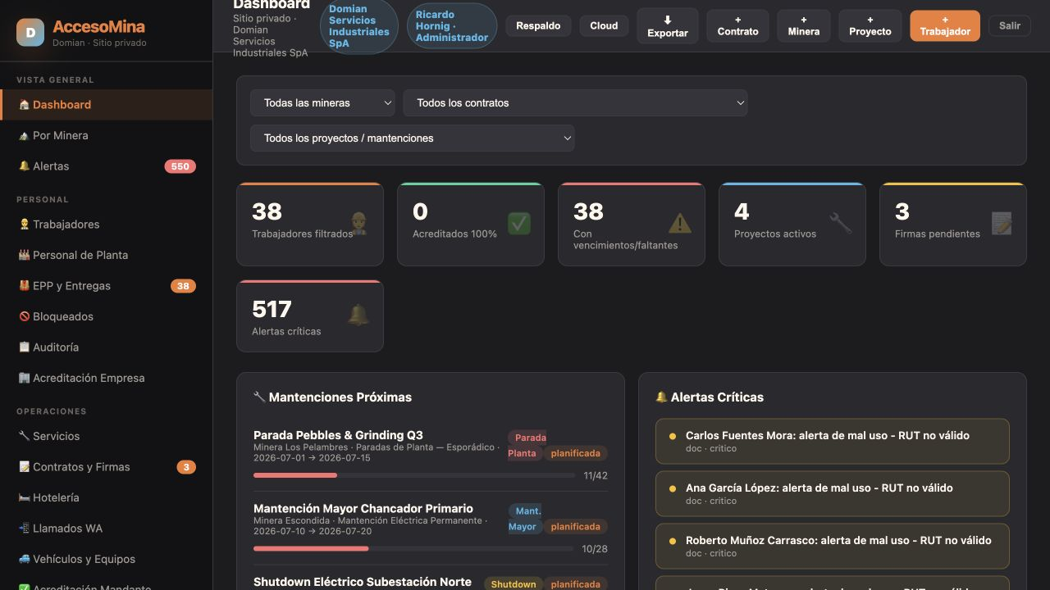
OPERIA BY DOMIAN
Una vista ejecutiva permite decidir antes
Dashboard operativo
Filtra por minera, contrato y servicio
Muestra dotación, alertas y acreditación
Anticipa vencimientos y tareas pendientes
Resume proyectos y llamados recientes
Captura real del sistema
DOMIAN · Operia
03

Slide 4
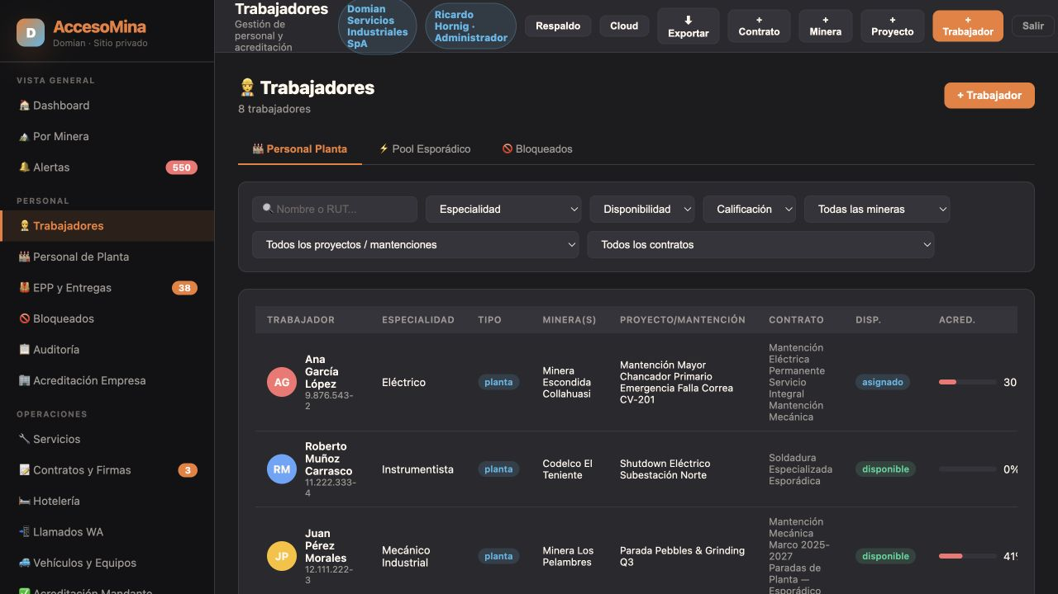
OPERIA BY DOMIAN
Cada trabajador conserva una ficha completa
Personal de planta y spot
RUT único y datos laborales
Cargo, especialidad y disponibilidad
Asignación a contratos y servicios
Documentos, exámenes y cursos
Alojamiento, turnos y credenciales
Alertas de vigencia y bloqueo
DOMIAN · Operia
04

Slide 5
OPERIA BY DOMIAN
Contratos y servicios comparten una fuente de verdad
La relación entre mandante, contrato, alcance, fechas, servicio y dotación evita registros aislados y facilita demostrar cumplimiento.
01
02
03
04
Mandante
Contrato
Servicio
Ejecución
Minas, plantas, contactos y requisitos propios.
Vigencia, alcance, documentos y responsables.
Proyecto, mantención u operación con fechas y recursos.
Personas, turnos, permisos, equipos y alojamiento.
Al cambiar un dato, sus alertas, reportes y fichas relacionadas se actualizan dentro de la misma empresa.
DOMIAN · Operia
05

Slide 6
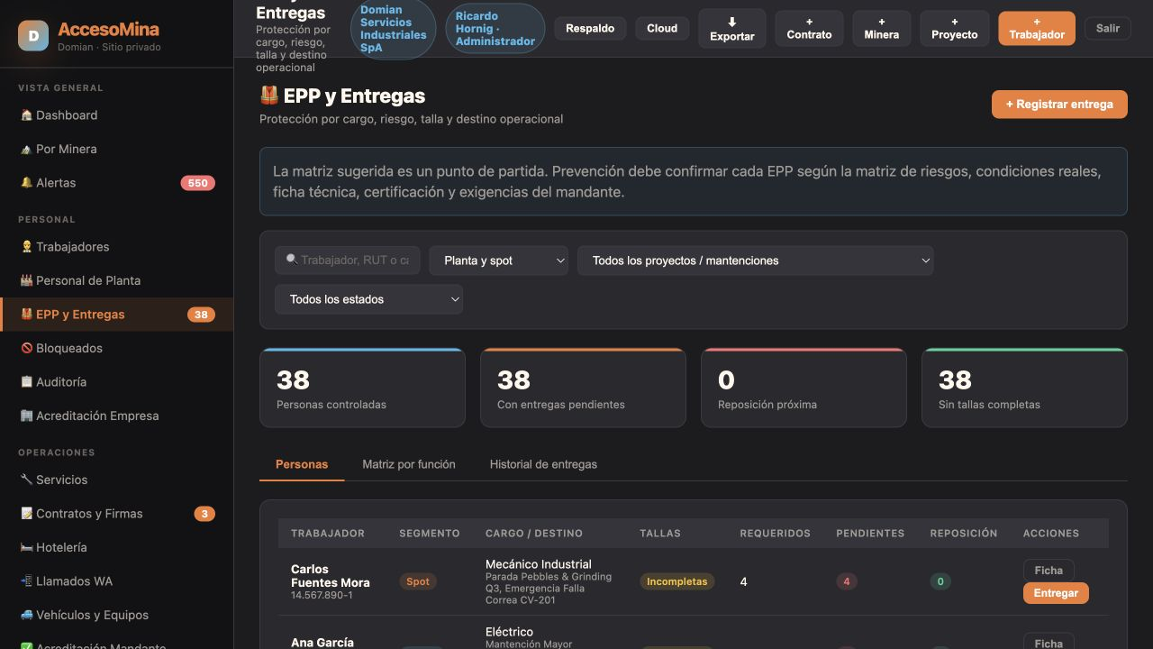
OPERIA BY DOMIAN
La entrega de EPP queda asociada a la persona y al trabajo
Control demostrable
Matriz sugerida según cargo y riesgo
Tallas y medidas por trabajador
Estado, cantidad y fecha de entrega
Lote, serie y próxima reposición
Historial para planta y personal spot
DOMIAN · Operia
06

Slide 7
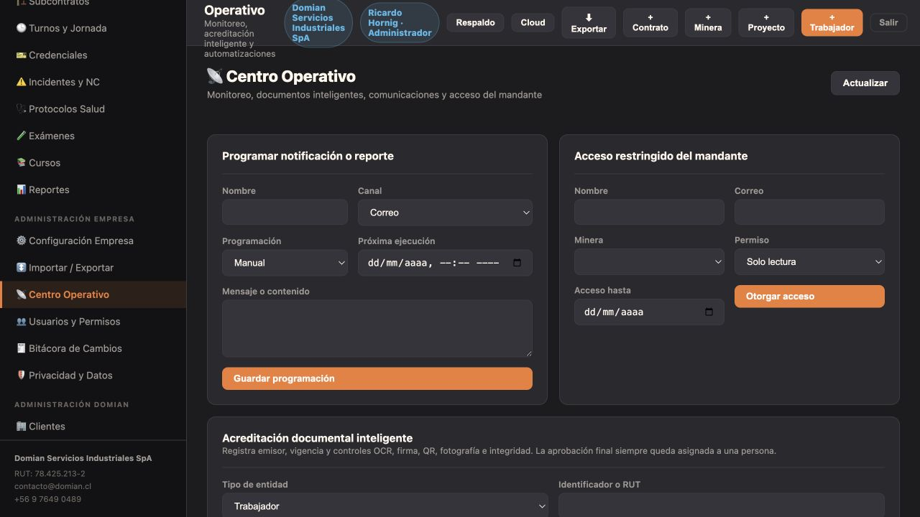
OPERIA BY DOMIAN
La revisión documental se convierte en un flujo trazable
Cargado
Enviado
En revisión
Observado
Corregido
Aprobado
OCR, firma, QR, fotografía, integridad y emisor pueden registrarse como controles; la aprobación final queda atribuida a un responsable.
DOMIAN · Operia
07

Slide 8
OPERIA BY DOMIAN
La comunicación parte desde la misma base operacional
Selecciona personas ya registradas y comunica una necesidad sin reconstruir listas cada vez.
WhatsApp
Correo
Mensajes individuales o llamados por grupo y servicio.
Avisos, documentación y comunicaciones formales.
Firma
Reportes
Solicitudes asociadas al trabajador y al proyecto.
Envíos programados y separados por tema.
DOMIAN · Operia
08

Slide 9
OPERIA BY DOMIAN
Cada empresa trabaja en un espacio privado e independiente
Una plataforma, múltiples clientes, sin mezclar información ni configuraciones.
A
B
N
Roles
Administración
RR.HH.
Prevención
Acreditación
Consulta
Marca, usuarios y datos propios
Permisos y módulos independientes
Crecimiento sin compartir registros
Bitácora, respaldo, políticas de conservación y gestión de accesos permiten mantener control sobre quién consulta y modifica la información.
DOMIAN · Operia
09

Slide 10
OPERIA BY DOMIAN
Operia cubre el ciclo completo de una empresa de servicios
Personas
Operación
Activos
Trabajadores
Planta y spot
EPP
Exámenes y cursos
Turnos y asistencia
Mandantes
Contratos
Proyectos y servicios
Permisos de trabajo
Hotelería
Vehículos y equipos
Credenciales
Operadores
Mantenciones
Vencimientos
Cumplimiento
Gestión
Conexión
Auditoría documental
Acreditación
Subcontratos
Incidentes y NC
Protocolos de salud
Dashboard
Alertas
Reportes
Importación masiva
Bitácora
WhatsApp
Correo
Firma electrónica
Portal mandante
Integraciones
DOMIAN · Operia
10

Slide 11
OPERIA BY DOMIAN
Los beneficios aparecen en la coordinación diaria
Menos reproceso
Más anticipación
Mejor respuesta
La información se registra una vez y se reutiliza en cada proceso.
Las alertas muestran faltantes y vencimientos antes de movilizar personal.
La empresa encuentra rápidamente personas, documentos y responsables.
Mayor trazabilidad
Experiencia simple
Escala comercial
Cada revisión y cambio conserva fecha, estado y contexto.
Filtros, fichas y formularios organizan tareas complejas.
Cada cliente mantiene su propia marca, permisos y configuración.
DOMIAN · Operia
11

Slide 12
OPERIA BY DOMIAN
Una operación conectada
se controla mejor.
Próximo
paso
Revisar módulos
Configurar empresa
Cargar datos
Iniciar piloto
Implementación adaptable por empresa, módulos y permisos.
Implementación
Licencia mensual
Configuración
$ 0
$ 0
$ 0
contacto@domian.cl · +56 9 7649 0489 · www.domian.cl

